Slide 1

TRƯỜNG CÔNG NGHỆ THÔNG TIN
KHOA KHOA HỌC MÁY TÍNH
Deep Learning
NHÓM HP: 1
Đề tài: Phân tích biểu cảm của gương mặt
Cán bộ hướng dẫn:
PGS.TS. Phạm Nguyên Khang
Sinh viên thực hiện:
Nguyễn Lê Văn B2017017
Trần Lâm Huy B2017044

Slide 2
Nội dung
Giới thiệu
Phương pháp thực hiện
Kết quả
Kết luận và hướng phát triển

Slide 3

1. Giới thiệu

Slide 4

Giới thiệu

Slide 5
2. Phương pháp thực hiện

Slide 6

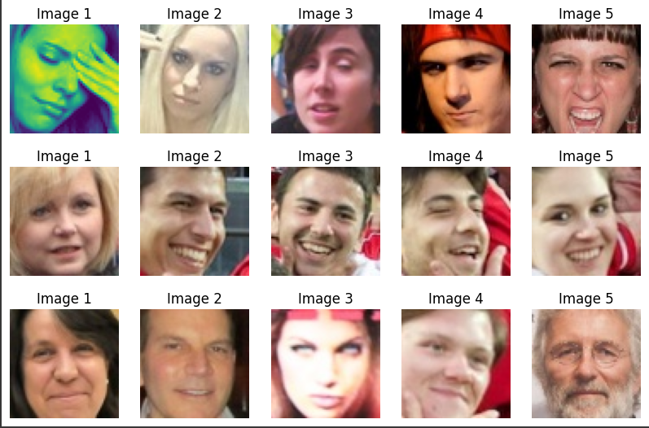
2. Phương pháp thực hiện
2.1 Chọn tập dữ liệu
Tập dữ liệu phân loại biểu cảm gương mặt. Tác giả: KAUSTAV SARKAR
Gồm 1500 tấm hình và 3 lớp (Dissapointed, Interested, Neutral)
Các dữ liệu có bên trong:
https://www.kaggle.com/datasets/nightfury007/fercustomdataset-3classes/data

Slide 7
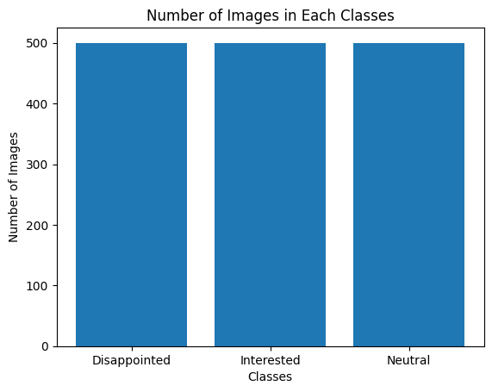
2. Phương pháp thực hiện
Trực quan hóa dữ liệu:

Slide 8
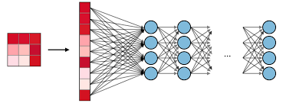
2. Phương pháp thực hiện
2.2 Sử dụng mạng nơ ron tích chập:
Chia tập dữ liệu hình ảnh thành 80% train và 20% test.
Chạy mỗi mô hình với epoch = 25 và batch_size = 128 và lấy kết quả độ chính xác của từng mô hình đó.
Kích thước ảnh cố định là 64 x 64 và số kênh màu là 3.
Mỗi lần chạy điều chỉnh các tham số của mô hình nhằm tìm ra tham số tốt nhất cho quá trình huấn luyện.

Slide 9
3. Kết quả

Slide 10
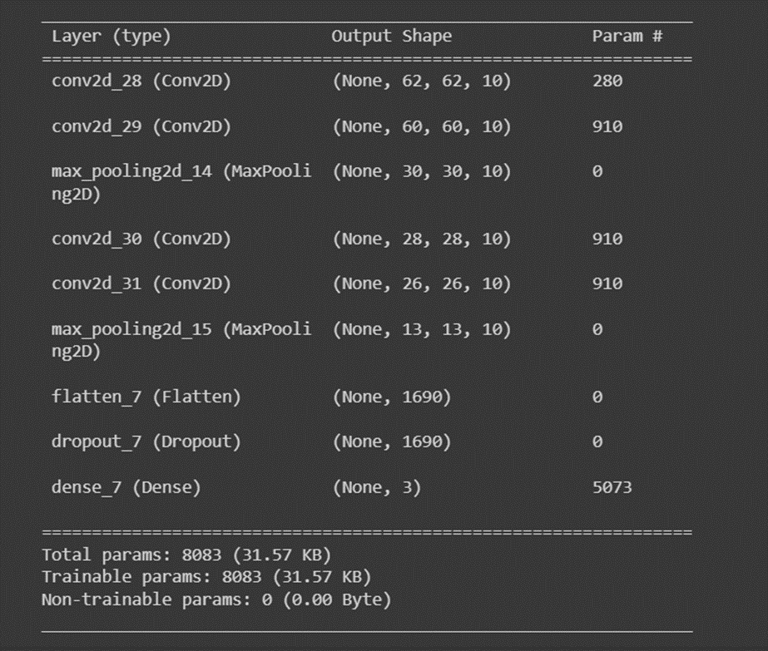
3. Kết quả
Mô hình Sequence_1

Slide 11
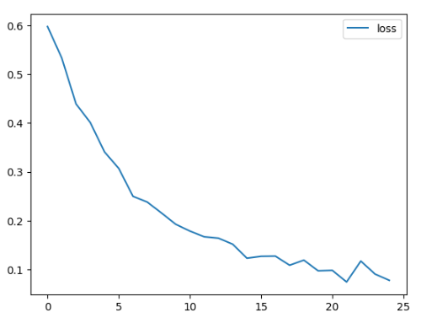
3. Kết quả
Biểu đồ loss:

Slide 12
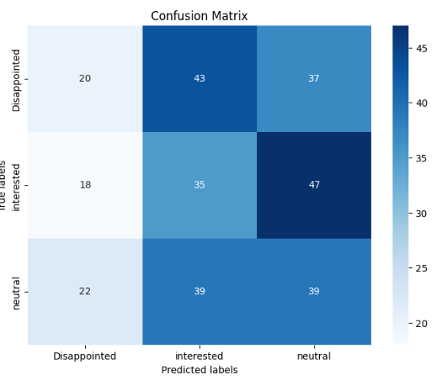
3. Kết quả
Ma trận nhầm lẫn:

Slide 13
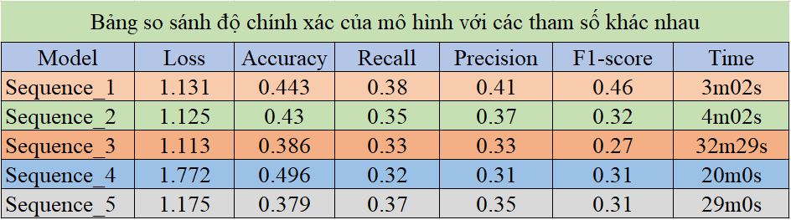
3. Kết quả
Nhận xét mô hình Sequence_1 có hiệu suất tốt nhất trong các mô hình.

Slide 14
4. Kết luận và hướng phát triển

Slide 15
4. Kết luận và hướng phát triển
4.1 Kết luận
Sau khi hoàn thành đề tài “ Phân loại cảm xúc con người”, chúng tôi đã đạt được một số kết quả tích cực về kiến thức.
Với tập dữ liệu thì mô hình tích chập CNN cho kết quả phân lớp thấp.

Slide 16
4. Kết luận và hướng phát triển
4.2 Hướng phát triển
- Tăng số lượng dữ liệu nhiều hơn để train cho mô hình.
- Xem xét việc thêm nhiều lớp hơn cho mô hình.
- Trainning trên nhiều tham số hơn để có cái nhìn rộng và chính xác về tập dữ liệu đã chọn.

Slide 17

THANK FOR YOUR LISTENING

